Slide 1

L’eau à Libin

Slide 2


Présentation des installations de production d’eau

Slide 3
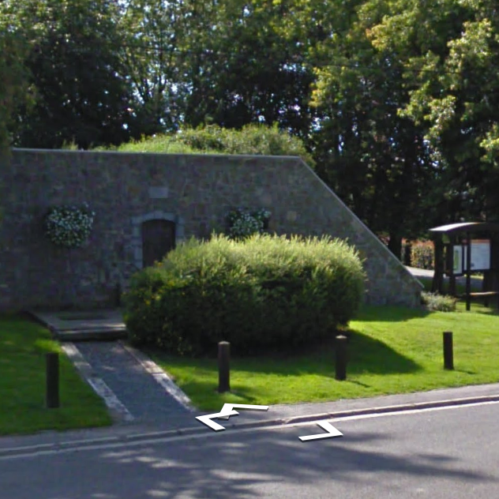
SMUID
Situation : la prise d’eau est implantée à environ 700 m au sud-ouest du village de Smuid, au lieu-dit La Respe.
Fonctionnement : cette prise d’eau est composée de deux sources (A et B) à l’émergence. Les eaux sont captées directement (source A) ou par un drain (source B). Le trop-plein de la source B est éliminé au ruisseau et le flux principal des deux sources est acheminé gravitairement vers un réservoir d’environ 40 m³ situé à l’entrée du village.
Au niveau microbiologique, l’eau est traitée à l’hypochlorite grâce à une pompe doseuse et est ensuite acheminée vers les habitations par un système de trois pompes.
Production : environ 40 m³ d’eau sortent quotidiennement du réservoir et permettent d’alimenter 145 compteurs d’eau.

Slide 4
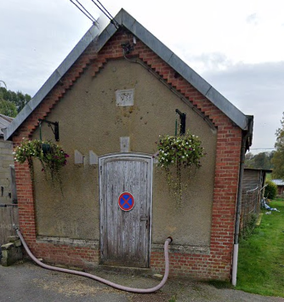
ANLOY
Situation : la prise d’eau est implantée à environ 500 m au sud-ouest du village d’Anloy, au lieu-dit Bati du Foi.
Fonctionnement : les eaux sont captées par des épis de drains vers une chambre drainante. L’eau s’écoule ensuite de façon gravitaire vers un réservoir d’environ 45 m³ situé dans le centre du village.
Au niveau microbiologique, l’eau est traitée via un système UV et est ensuite acheminée vers les habitations par un système de deux pompes.
Production : environ 150 m³ d’eau sortent quotidiennement du réservoir et permettent d’alimenter 226 compteurs d’eau.

Slide 5
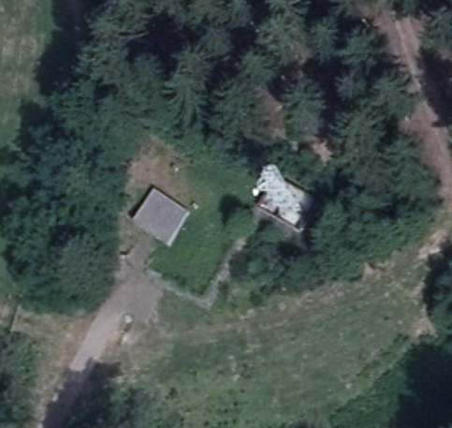
REDU
Situation : la prise d’eau est implantée à environ 1.700 m au nord-est du village de Redu, au lieu-dit Haie devant la Fange.
Fonctionnement : cette prise d’eau est constituée par un puits foré à environ 100 m de profondeur. L’eau est pompée à destination d’un réservoir de 150 m³.
Au niveau microbiologique, l’eau est traitée à l’hypochlorite, puis s’écoule ensuite de façon gravitaire vers les habitations.
Production : environ 215 m³ d’eau sortent quotidiennement du réservoir et permettent d’alimenter 346 compteurs d’eau.

Slide 6
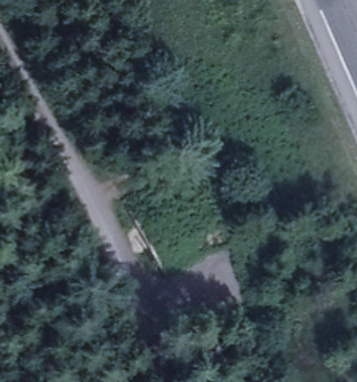
TRANSINNE
Situation : la prise d’eau est implantée à environ 3.000 m au nord-est du village de Transinne, au lieu-dit Halvoymont.
Fonctionnement : les eaux sont captées par deux tranchées drainantes à destination d’un premier réservoir. Au départ de ce réservoir, une conduite alimente l’Euro Space Center, le zoning « Les Cerisiers » et le site de Galaxia, une autre alimente un réservoir de 84 m³ destiné au village de Transinne.
Au niveau microbiologique, l’eau est traitée à l’hypochlorite grâce à une pompe doseuse et est ensuite acheminée vers les habitations à l’aide d’un surpresseur pour une partie de la rue des Hêtres et de la rue Nouvelle, et de façon gravitaire pour le reste du village.
Une conduite d’eau relie le réservoir de Transinne à celui de Redu: elle permet un apport d’eau à Redu en cas de besoin. C’est également du réservoir de Transinne que nous ravitaillons le réservoir de Smuid en cas de nécessité (transport par citerne).
Production : environ 140 m³ d’eau sortent quotidiennement du réservoir et permettent d’alimenter 285 compteurs d’eau.

Slide 7
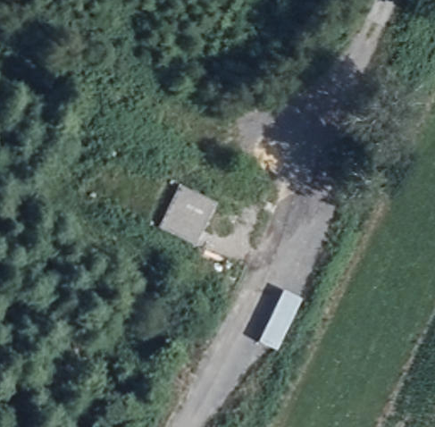
OCHAMPS
Situation : la prise d’eau est implantée à environ 3.000 m au nord-est du village d’Ochamps, au lieu-dit Gerbaifet.
Fonctionnement : cette prise d’eau est constituée par un puits foré à environ 150 m de profondeur. L’eau est pompée à destination d’un réservoir de 250 m³.
Au niveau microbiologique, l’eau est traitée via un système UV et est ensuite acheminée vers les habitations par un système de trois pompes. Le réservoir possède également un réservoir à calcite qui a une double fonction : correction du pH et correction de la teneur en fer et en manganèse.
La production d’eau du puits d’Ochamps nous permet de ravitailler les villages d’Anloy, de Glaireuse et de Villance en cas de nécessité (transport par citerne).
Production : environ 210 m³ d’eau sortent quotidiennement du réservoir et permettent d’alimenter 527 compteurs d’eau.

Slide 8
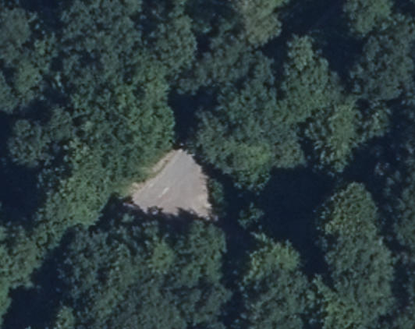
LIBIN
Situation : la prise d’eau est implantée à environ 1.500 m au nord-est du village de Libin, au lieu-dit Rolibuchy.
Fonctionnement : les eaux sont captées par épis de drains à destination d’un premier réservoir. De là, l’eau est pompée à destination d’un 2e réservoir de 125 m³. De ce 2e réservoir, l’eau alimente de village de Libin de façon gravitaire via trois conduites. La première alimente le quartier de Rolibuchy, la deuxième alimente le quartier de la Fosse des Biays, et la dernière alimente le reste de Libin.
Au niveau microbiologique, l’eau est traitée à l’hypochlorite grâce à une pompe doseuse.
Une nouvelle conduite relie le réservoir de Libin à celui d’Ochamps dans le but de permettre une adduction d’eau d’Ochamps vers Libin. C’est grâce à cette réalisation que le réservoir de Libin a pu tenir cet été malgré une sécheresse particulièrement sévère. C’est aussi grâce à cette liaison que la qualité de l’eau a été améliorée pour les 2 villages et qu’une installation de traitement (coût estimé à 500.000€) a pu être évitée à Libin.
Production : environ 320 m³ d’eau sortent du réservoir quotidiennement du réservoir et permettent d’alimenter 852 compteurs d’eau.

Slide 9
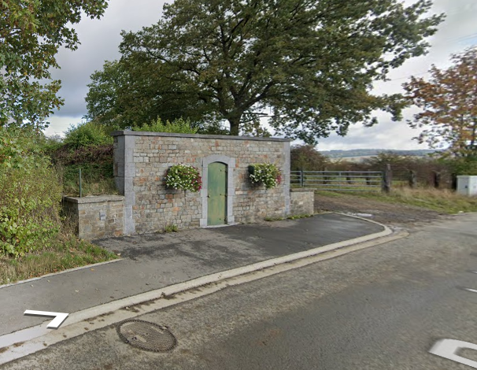
GLAIREUSE ET VILLANCE
Situation : la prise d’eau pour ces deux villages se situe au lieu-dit Joset (Glaireuse).
Fonctionnement : les eaux sont captées par épis de drains à destination d’un premier réservoir. L’eau s’écoule de façon gravitaire vers Glaireuse et continue ensuite vers le réservoir de Villance d’une capacité de 90 m³.
A Villance, l’eau est acheminée vers les habitations à l’aide d’un surpresseur pour une partie de la rue de Gare et de la rue Figeohay, et de façon gravitaire pour le reste du village. Villance bénéficie également d’une adduction d’eau venant d’un puits se situant au Fond Guerin.
Au niveau microbiologique, l’eau est traitée à l’hypochlorite, puis s’écoule ensuite de façon gravitaire vers les habitations.
Production : environ 175 m³ d’eau sortent quotidiennement du réservoir et permettent d’alimenter 340 compteurs d’eau.

Slide 10
Qualité de l’eau

Slide 11

Pour pouvoir être distribuée, l’eau doit être salubre et propre. Des paramètres microbiologiques et chimiques bien déterminés sont contrôlés régulièrement. Pour ce faire, des échantillons d’eau sont prélevés au robinet de consommateurs choisis au hasard en différents endroits de la commune pour ensuite être analysés.
La législation étant très rigoureuse en matière d’eau potable, des contrôles sont réalisés tout au long de l’année. Ainsi, 12 contrôles de routine reprenant 20 paramètres, 12 contrôles bactériologiques supplémentaires et 1 contrôle complet reprenant une centaine de paramètres sont effectués chaque année dans notre zone de distribution.
Les prélèvements et les analyses ont été effectués cette année par le laboratoire Lareco.
En pages suivantes un exemple de résultat d’analyse.

Slide 12
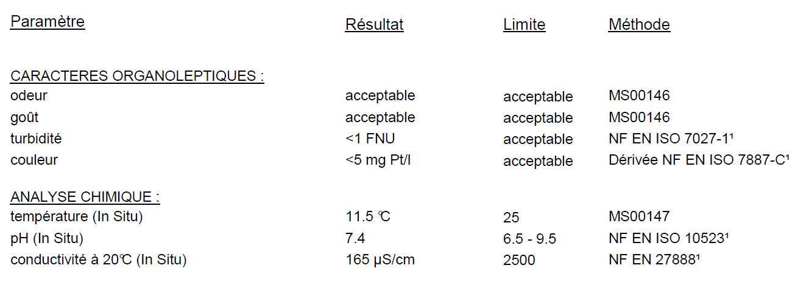
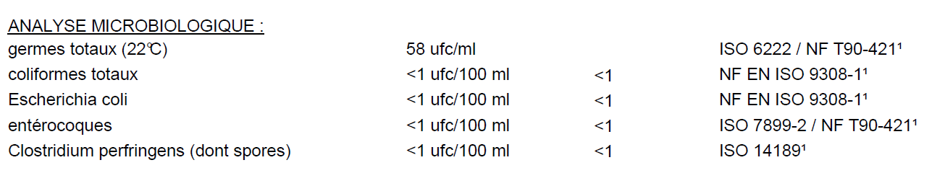

Slide 13
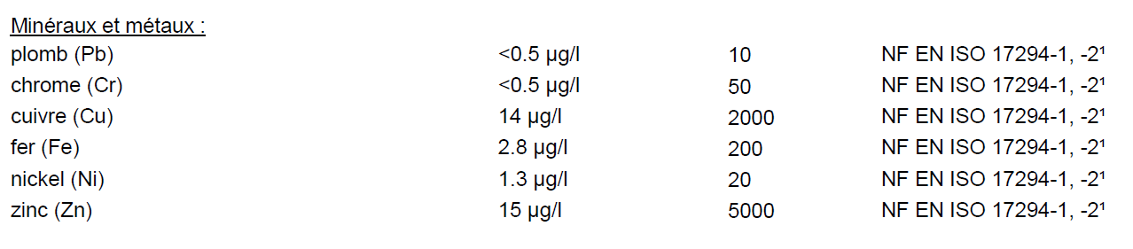
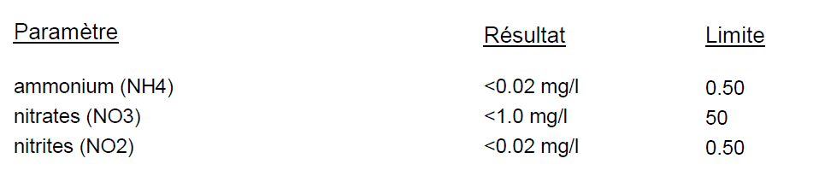

Slide 14
L’eau en chiffres

Slide 15
Le coût-vérité (imposé aux communes par une Directive européenne)
le coût de distribution de l’eau : il s’agit du prix que vous payez par m³ pour que l’eau arrive à votre robinet: renouvellement et maintien des canalisations, analyses et traitement de l’eau, entretien des châteaux d’eau et zones de captage,….
Le coût d’assainissement de l’eau : il s’agit du prix à payer (fixé par la Région wallonne) pour assainir vos eaux usées. Ce coût est destiné au financement du programme d’égouttage et d’épuration régional.
Le coût de la redevance : c’est un coût que chacun paie, quelle que soit sa consommation d’eau réelle. Autrement dit, même si vous ne consommez rien, ou même si vous consommez très peu, ce montant de 127,50€ par compteur installé est porté sur votre facture.
Enfin, chacun participe, à hauteur de quelques cents (montant fixé par la Région wallonne) par m³ consommé, au fonds social de l’eau devant permettre, sous certaines conditions, une aide aux personnes rencontrant de lourdes difficultés de paiement (l’accès au fonds social de l’eau est géré par le CPAS).
La vente d’eau à Libin se chiffre à un peu plus d’un million d’euros par an.

Slide 16

Prix de l’eau à Libin du 31/12/2021 au 31/12/2022
CVD
de 1 à 30 m³ 1,225€/m³
de 31 à 5000 m³ 2,45€/m³
CVA 2,365€/m³
Fonds social 0,0286€/m³
TVA 6%
Total
de 1 à 30 m³ 3,836€/m³
de 31 à 5000 m ³ 5,134€/m³
Redevance annuelle du compteur d’eau: ((20 x 2,45) + (30 x 2,365€)) + TVA 6% = 127,15€
En comparaison, le prix du m³ à la SWDE s’élève à 5,70€/m³

Slide 17
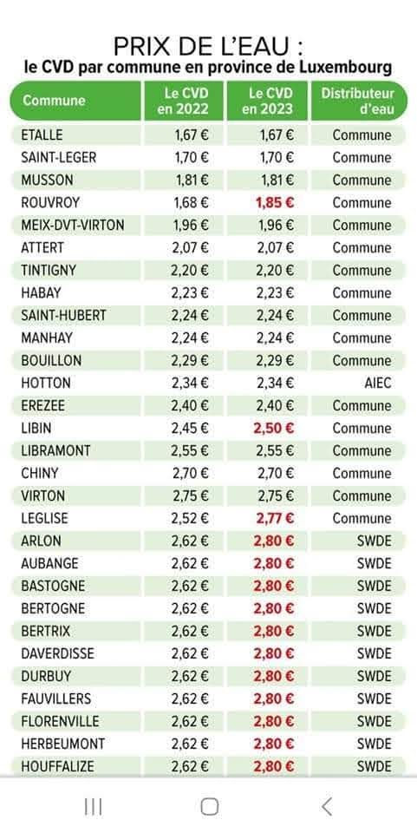
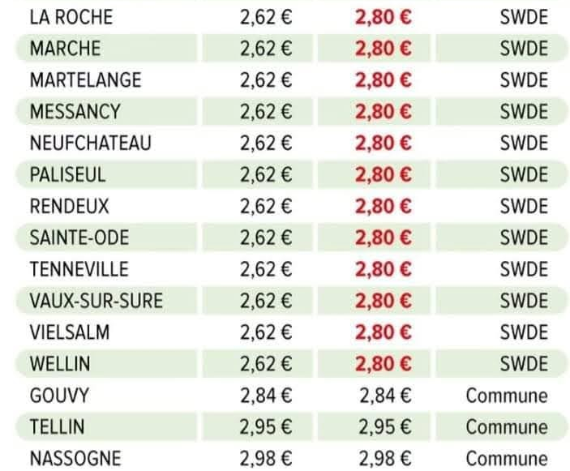
CVD des communes de la province de Luxembourg

Slide 18
Evolution de la consommation d’eau au fil des années.
On constate une maîtrise des volumes facturés, grâce:
° aux travaux d’amélioration du réseau d’eau
° à l’imposition de création d’une citerne de récupération d’eau de pluie au travers des permis d’urbanisme
° aux actions de sensibilisation liées à la consommation d’eau potable

Slide 19
Les compteurs communicants

Slide 20
Sur 2789 compteurs installés, 709 sont des compteurs communicants répartis comme suit:
Smuid: 144 compteurs communicants (tout le village)
Villance: 281 compteurs communicants (tout le village)
Redu: 357 compteurs dont 284 communicants
Les avantages
Facilité et rapidité des relevés (Smuid, Villance et Redu effectués en une matinée).
A titre d’exemple pour les compteurs traditionnels: un toutes-boîtes pour le relevé 2022 a été envoyé en octobre dernier.
  premier rappel mi-décembre: 600 relevés manquants
  deuxième rappel en janvier: 350 relevés manquants
  situation en mars: 40 relevés manquants
En conclusion, 6 mois après le toutes-boîtes, le relevé n’est toujours pas complet!
Détection de fuite : en cas de suspicion de fuite, la seule possibilité de détection est le relevé au compteur du consommateur – grâce aux compteurs communicants, on a relevé en 2022 environ 8000m³ d’eau consommés via des fuites.
On détecte plus facilement les problèmes relatifs au compteur: compteur bloqué ou monté à l’envers

Slide 21
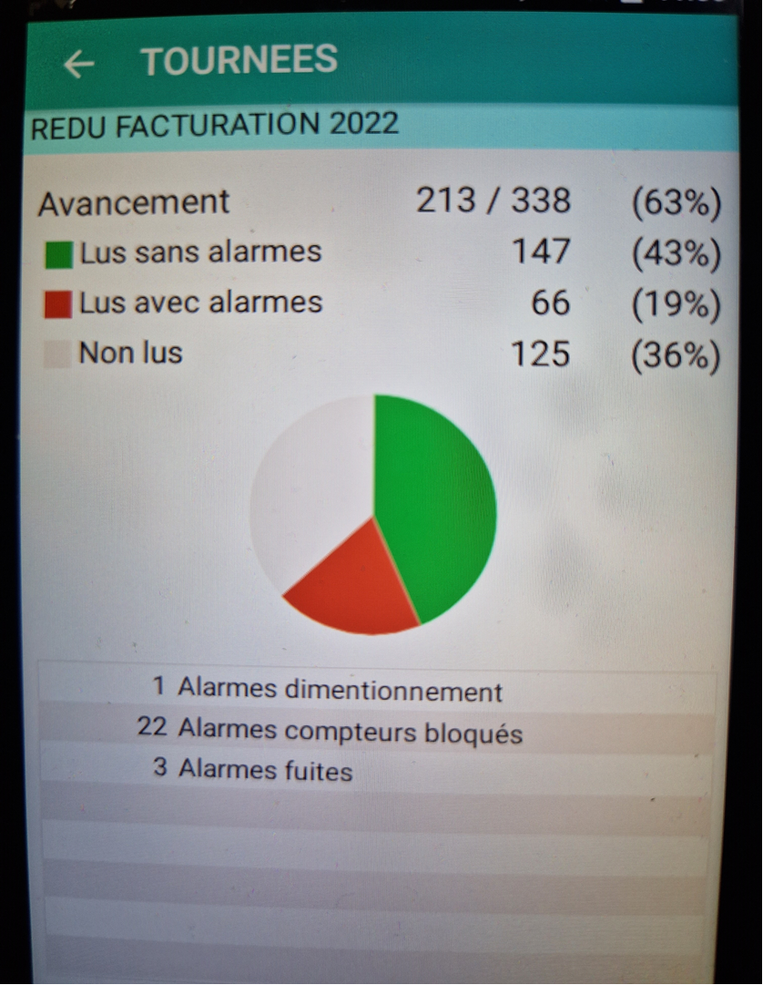
Exemple de rapport après un relevé des compteurs communicants

Slide 22
Historique des travaux

Slide 23
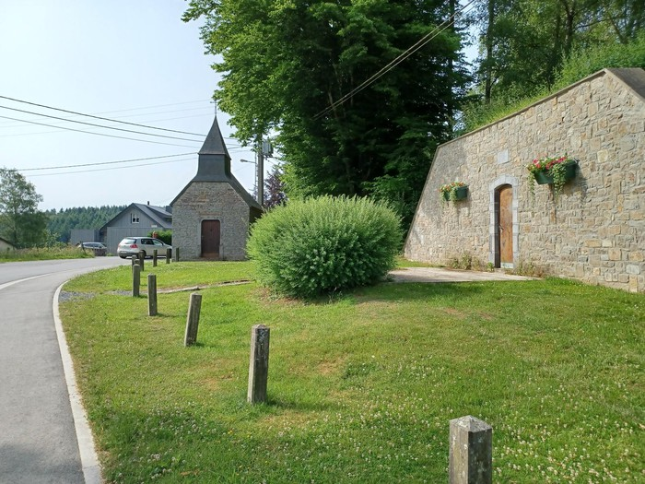
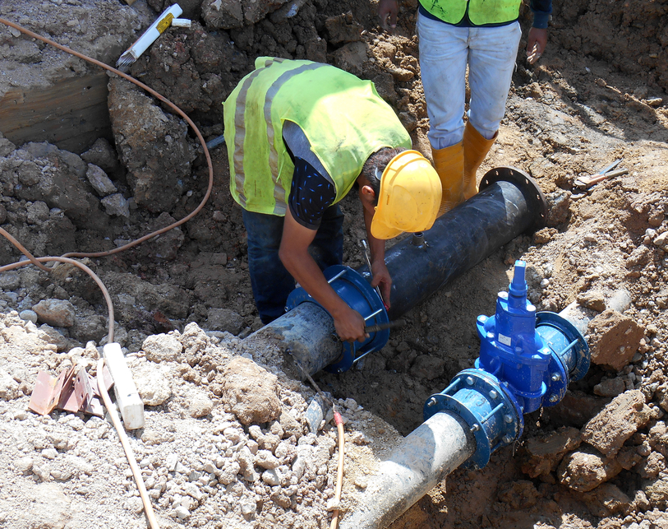
Rénovation des conduites d’eau
Smuid 95 %
Rue de Libin
Rue Lasence
Rue de Mirwart
Rue des Loches
Rue Sart Bozy
Rue du Bochet
Chemin de Recheneau

Slide 24
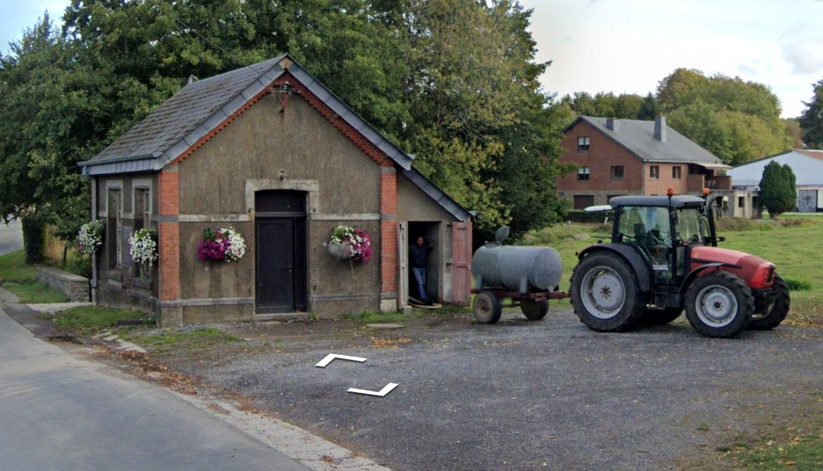
Ochamps 90 %
Rue Jules Philippe
Rue Baron Coppée
Rue de Bertrix
Rue Champs Dessies
Rue du Grand Vivier
Rue de Jéhonville
Rue des Prés
Rue Alphonse Jérouville
Rue d’Anloy
Rue Major Mouzon
Rue de la Grotte
Rhenauterme
Voie de la Hez
Rue de l’Ermite
Rue de la Goutelle
Rue des Combattants
Rue Jean Binze
Rue des Déportés

Slide 25
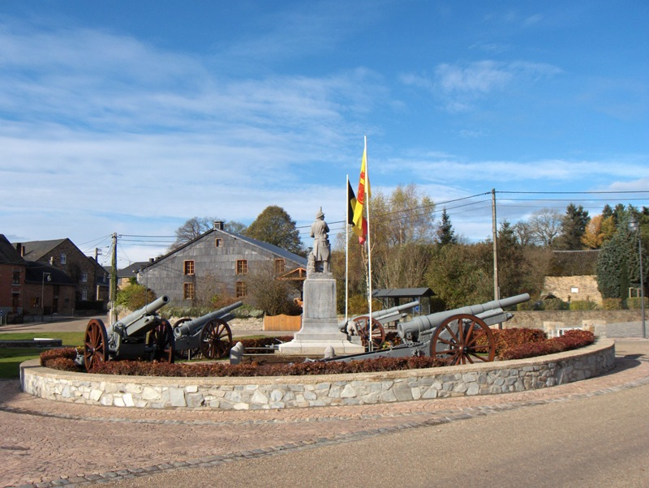
Transinne 80 %
Grand Rue
Rue Nouvelle
Rue de la Colline
Rue de la Hauche
Rue du Couvent
Rue de l’Eglise
Rue du Chêne
Rue des Hêtres

Slide 26
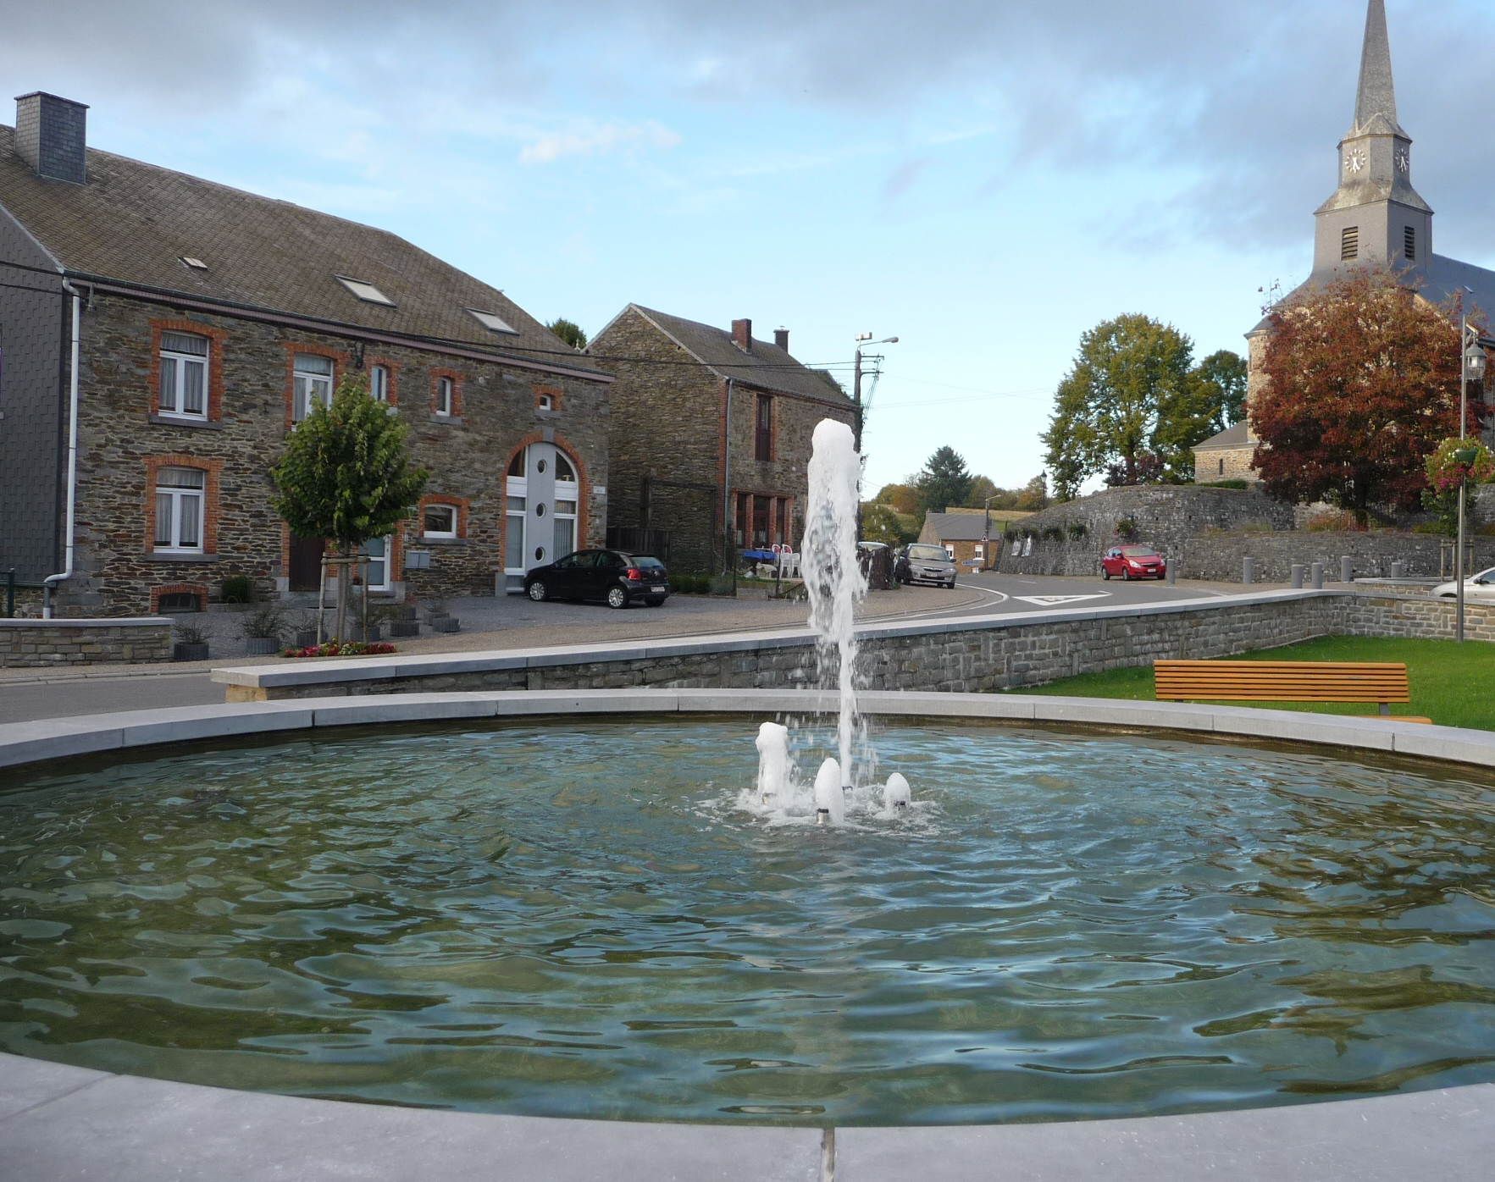
Villance 80 %
Rue de la Gare
Rue de la Bôlette
Rue Figeohay
Rue Wez-de-Bouillon
Rue de Chamont
Rue des Broux
Rue Fond-Guérin

Slide 27
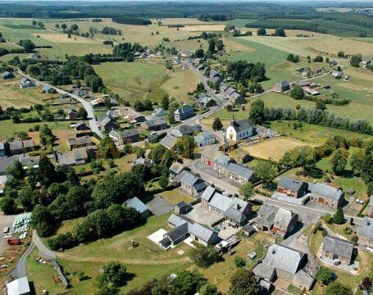
Anloy 75 %
Vieille Voie
Rue Burnaumont
Rue Vaudrimont
Rue Lavaux
Rue de Chestelle
Chemin du Lavoir
Les Petelles et Wachamps à 100%

Slide 28
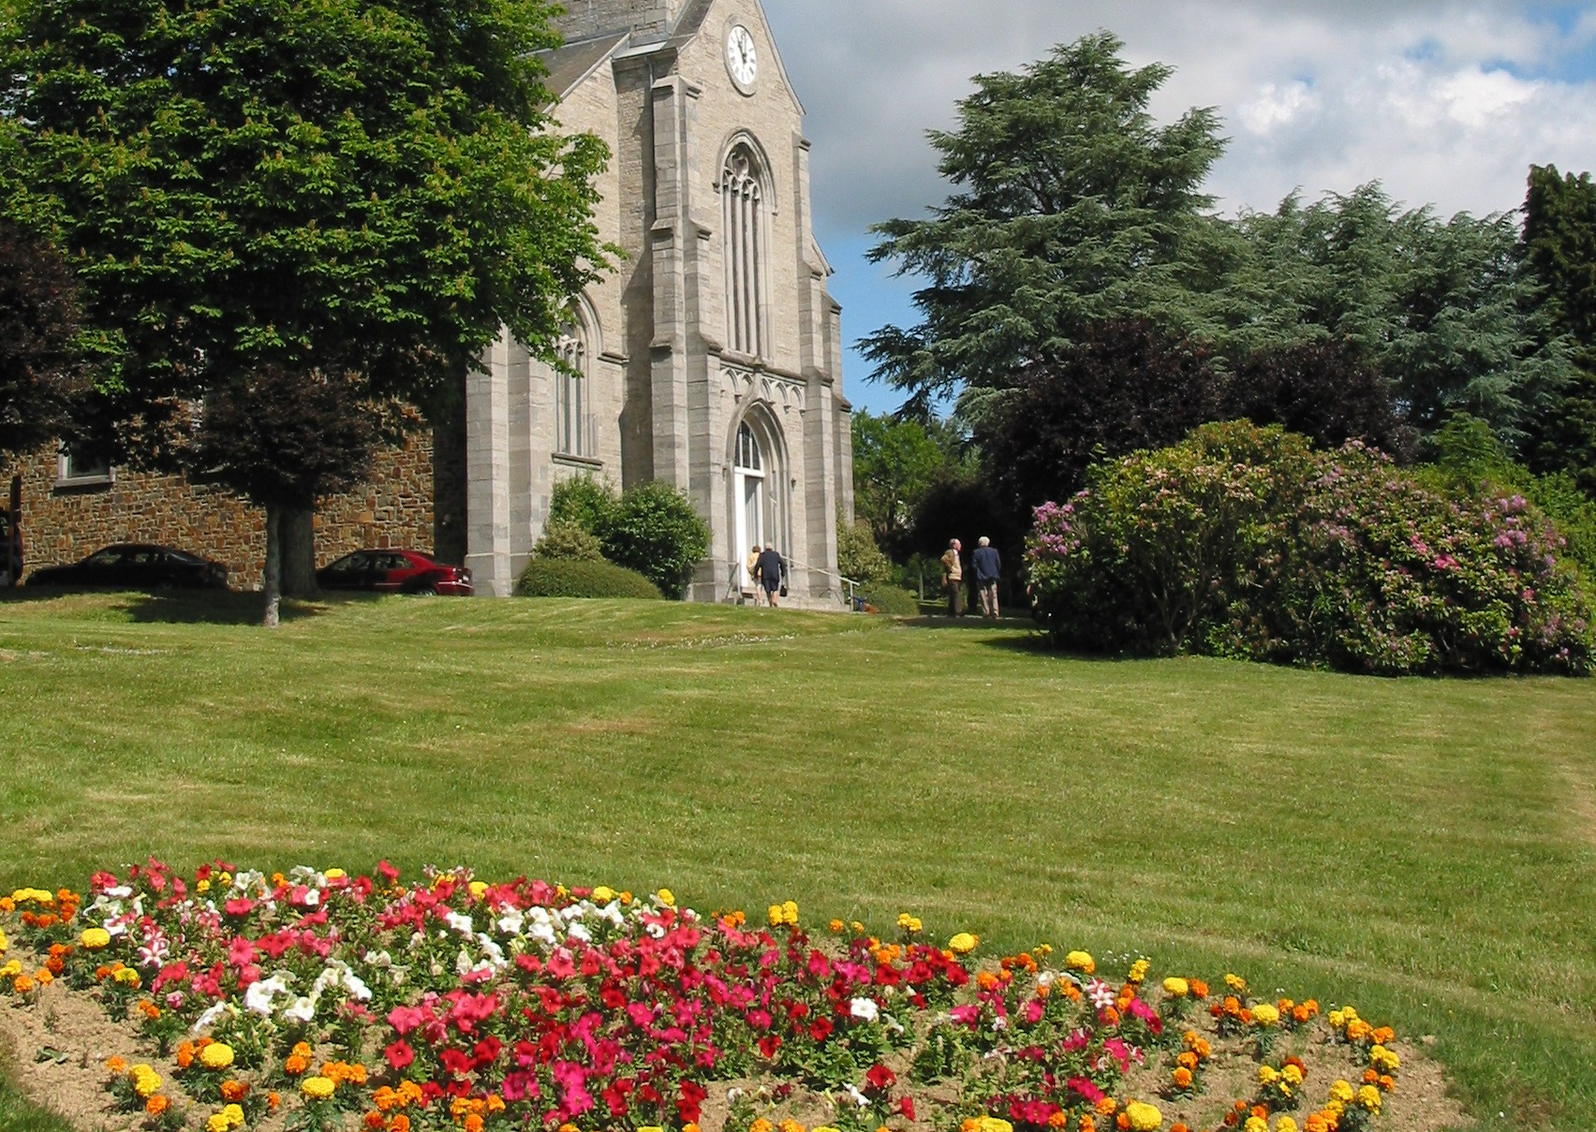
Libin 70 %
Rue de Glaireuse
Rue Pairibuchy
Rue des Vieux Fours
Rue des Vieux Trous
Rue Pairée
Rue Basses Voies
Rue Fonds des Vaux
Rue Périgeay
Rue d’Hatrival
Ruelle des Messes
Voie Gamby
Rue de Poix
Devant le Monty

Slide 29
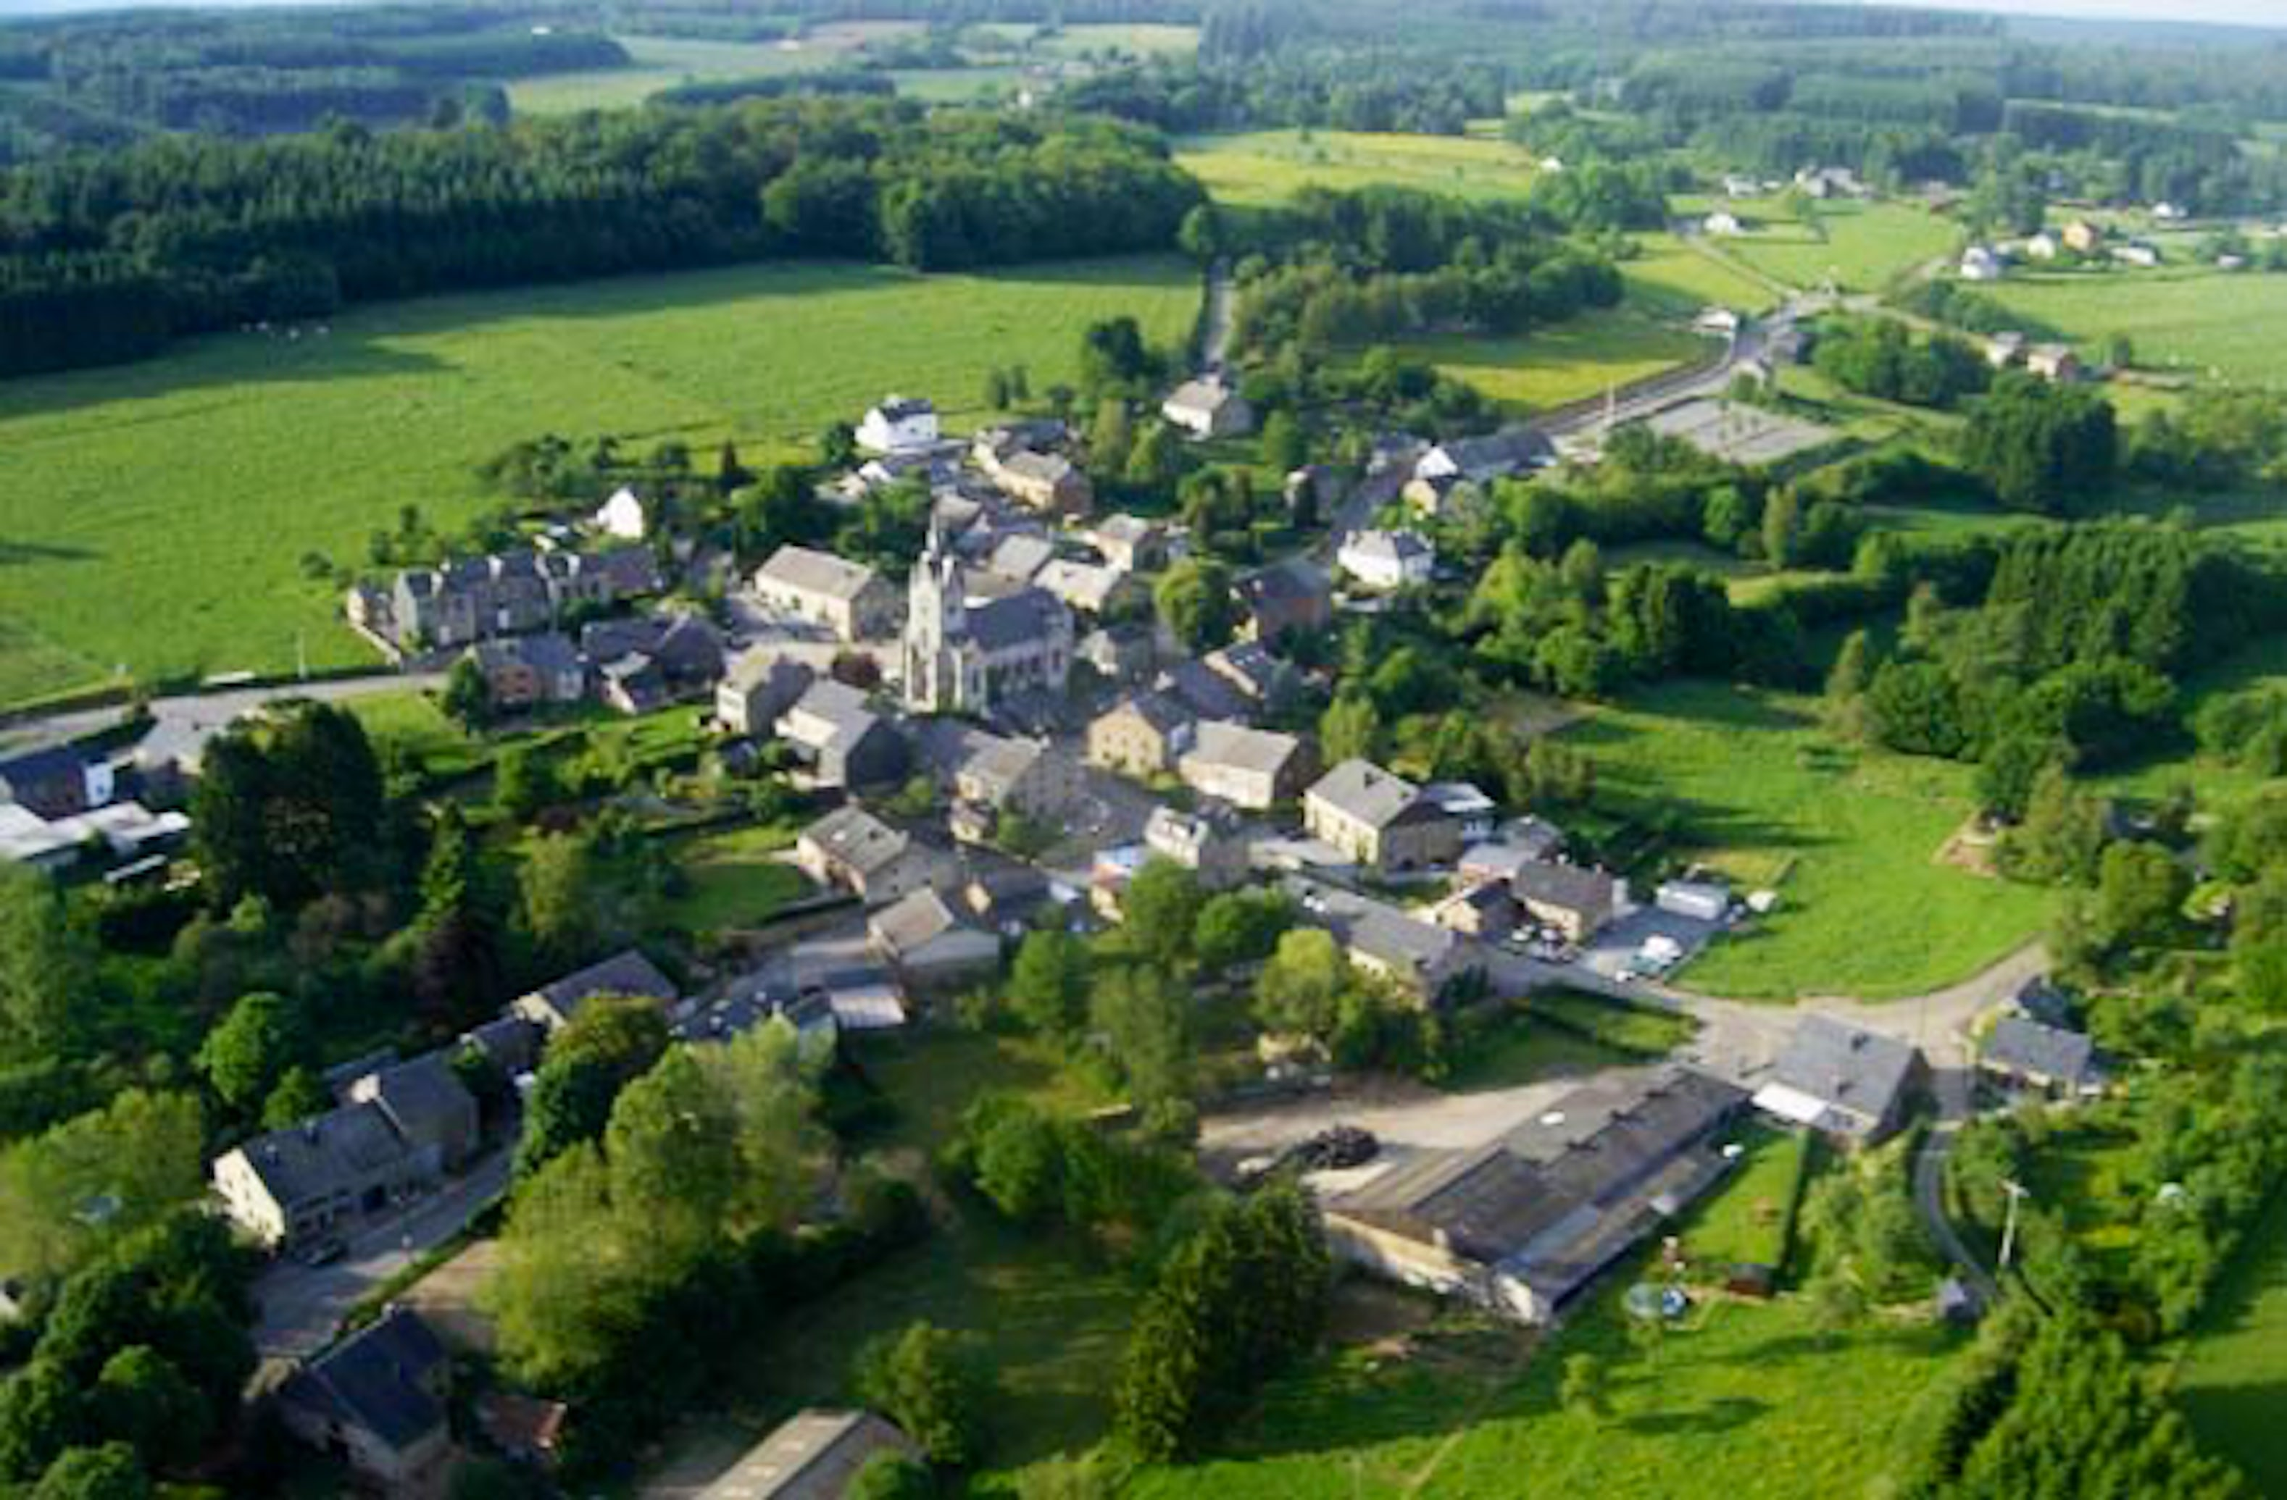
Redu 60 %
Hamaide
Rue de la Nawe
Rue des Boucats
Rue de la Prairie
Rue de la Cahoute
Rue de Transinne
Lesse à 90%
Au total, environ 36 000 mètres de conduites d’eau ont été remplacés dans les villages pour un budget approximatif de 6 800 000 €.

Slide 30
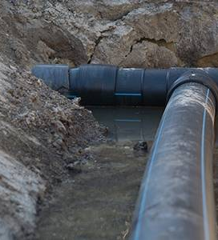
Travaux de liaison
La liaison de Anloy vers les Petelles et Wachamps.
La liaison Villance (Wezelvaux) vers les Demoiselles.
La liaison de jonction entre les réservoirs de Transinne et de Redu.
La liaison de jonction entre les réservoirs d’Ochamps et de Libin.

Slide 31
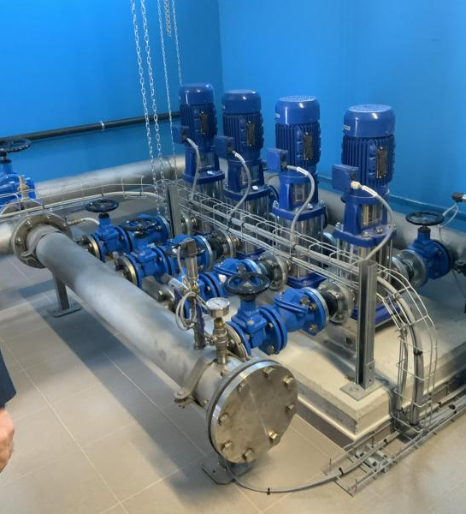
Travaux aux installations de production d’eau
Délimitation et sécurisation des zones de protection des captages
Installation d’une pompe doseuse au réservoir de Transinne
Réalisation de l’étanchéité des réservoirs de Transinne et d’Anloy
Installation d’un surpresseur au réservoir de Villance
Installation d’une unité de traitement pH – Fer – Manganèse au réservoir d’Ochamps
Achat de 2 citernes souples permettant un approvisionnement provisoire en période de pénurie (exemple: Glaireuse jusqu’il y a peu)

Slide 32
Chantiers
2023-2024

Slide 33
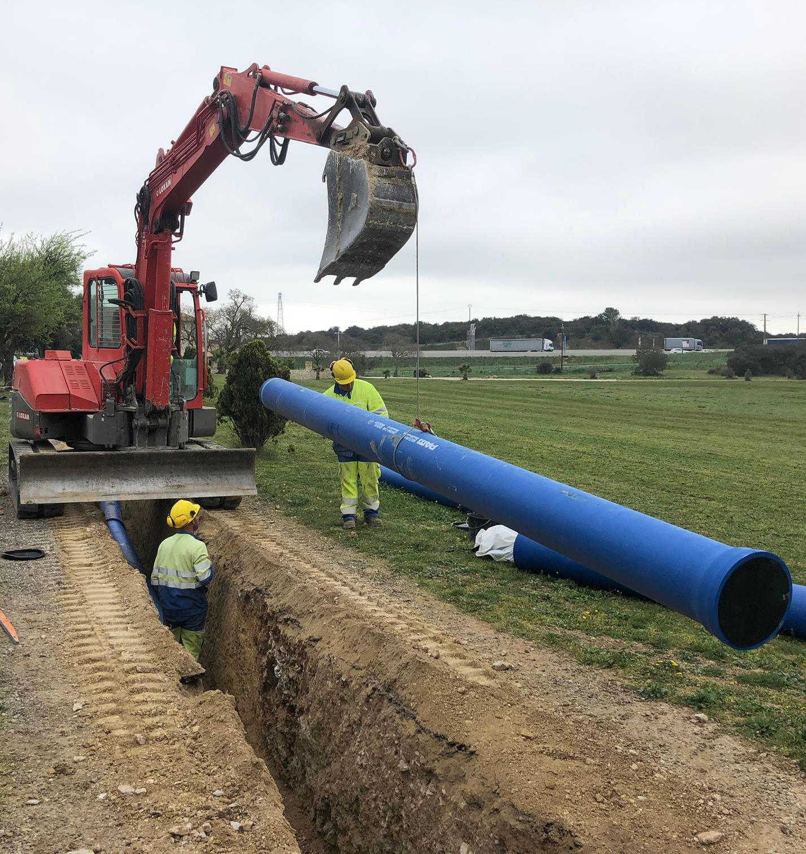
Numérisation des conduites d’eau
Glaireuse : remplacement des conduites d’eau
  Rue de Roumont
  Rue de Pinsogne
  Rue d’Houssy
  Rue de Vacheray
Anloy : remplacement des conduites d’eau : rue Batti-du-Foi
Villance : extension du réseau d’eau via liaison vers les Demoiselles

Slide 34
Au vu des travaux programmés aujourd’hui par la SWDE et suite aux conditions climatiques de ces dernières années ayant entrainé une restriction de l’utilisation de l’eau potable, le Collège communal a réexaminé les possibilités de solutions visant à maintenir un approvisionnement suffisant pour la population.
Grâce au schéma directeur établi par la commune de Libin, en partenariat avec des experts, et grâce à des investissements effectués depuis une quinzaine d’années, nous avons pu limiter au maximum les problèmes d’approvisionnement, réaliser des économies substantielles, mais également négocier un partenariat avec le SWDE.
A titre informatif, le manque d’eau a coûté en 2022 environ 5000 euros d’achat d’eau à la SWDE, 8000 euros d’achat de bouteilles d’eau et 150.000 euros de transport d’eau.

Slide 35
OCHAMPS – LIBIN – GLAIREUSE – VILLANCE - ANLOY
Le point d’arrivée d’une sécurisation pour la commune sera soit le réservoir d’Ochamps, soit un branchement réalisé directement sur la conduite d’eau de la liaison Ochamps-Libin. Cette jonction sera reliée au centre de production SWDE de Bras via la pose d’une conduite de diamètre de 150 mm sur une longueur d’environ 3000m, entièrement à charge de la SWDE.
Le mélange de l’eau provenant de la SWDE avec l’eau du réseau communal aura un effet bénéfique au niveau du pH (le pH initial à Ochamps est aux alentours de 6), ainsi qu’au niveau de la teneur en fer et en manganèse.
Le centre de production SWDE domine l’ensemble des altitudes des réservoirs principaux d’Ochamps et de Libin, et peut donc alimenter /sécuriser l’ensemble du territoire communal par gravité naturelle.
Une fois le renforcement de l’adduction d’eau en provenance de Bras effectué, il sera procédé à des travaux d’interconnection entre les réservoirs dans l’ordre suivant : Libin-Glaireuse, Glaireuse-Villance, puis Villance-Anloy.
Dans la perspective de la connection Libin-Glaireuse, il est envisagé la construction d’un nouveau réservoir à Libin d’une capacité comprise entre 300 et 400 m³.

Slide 36
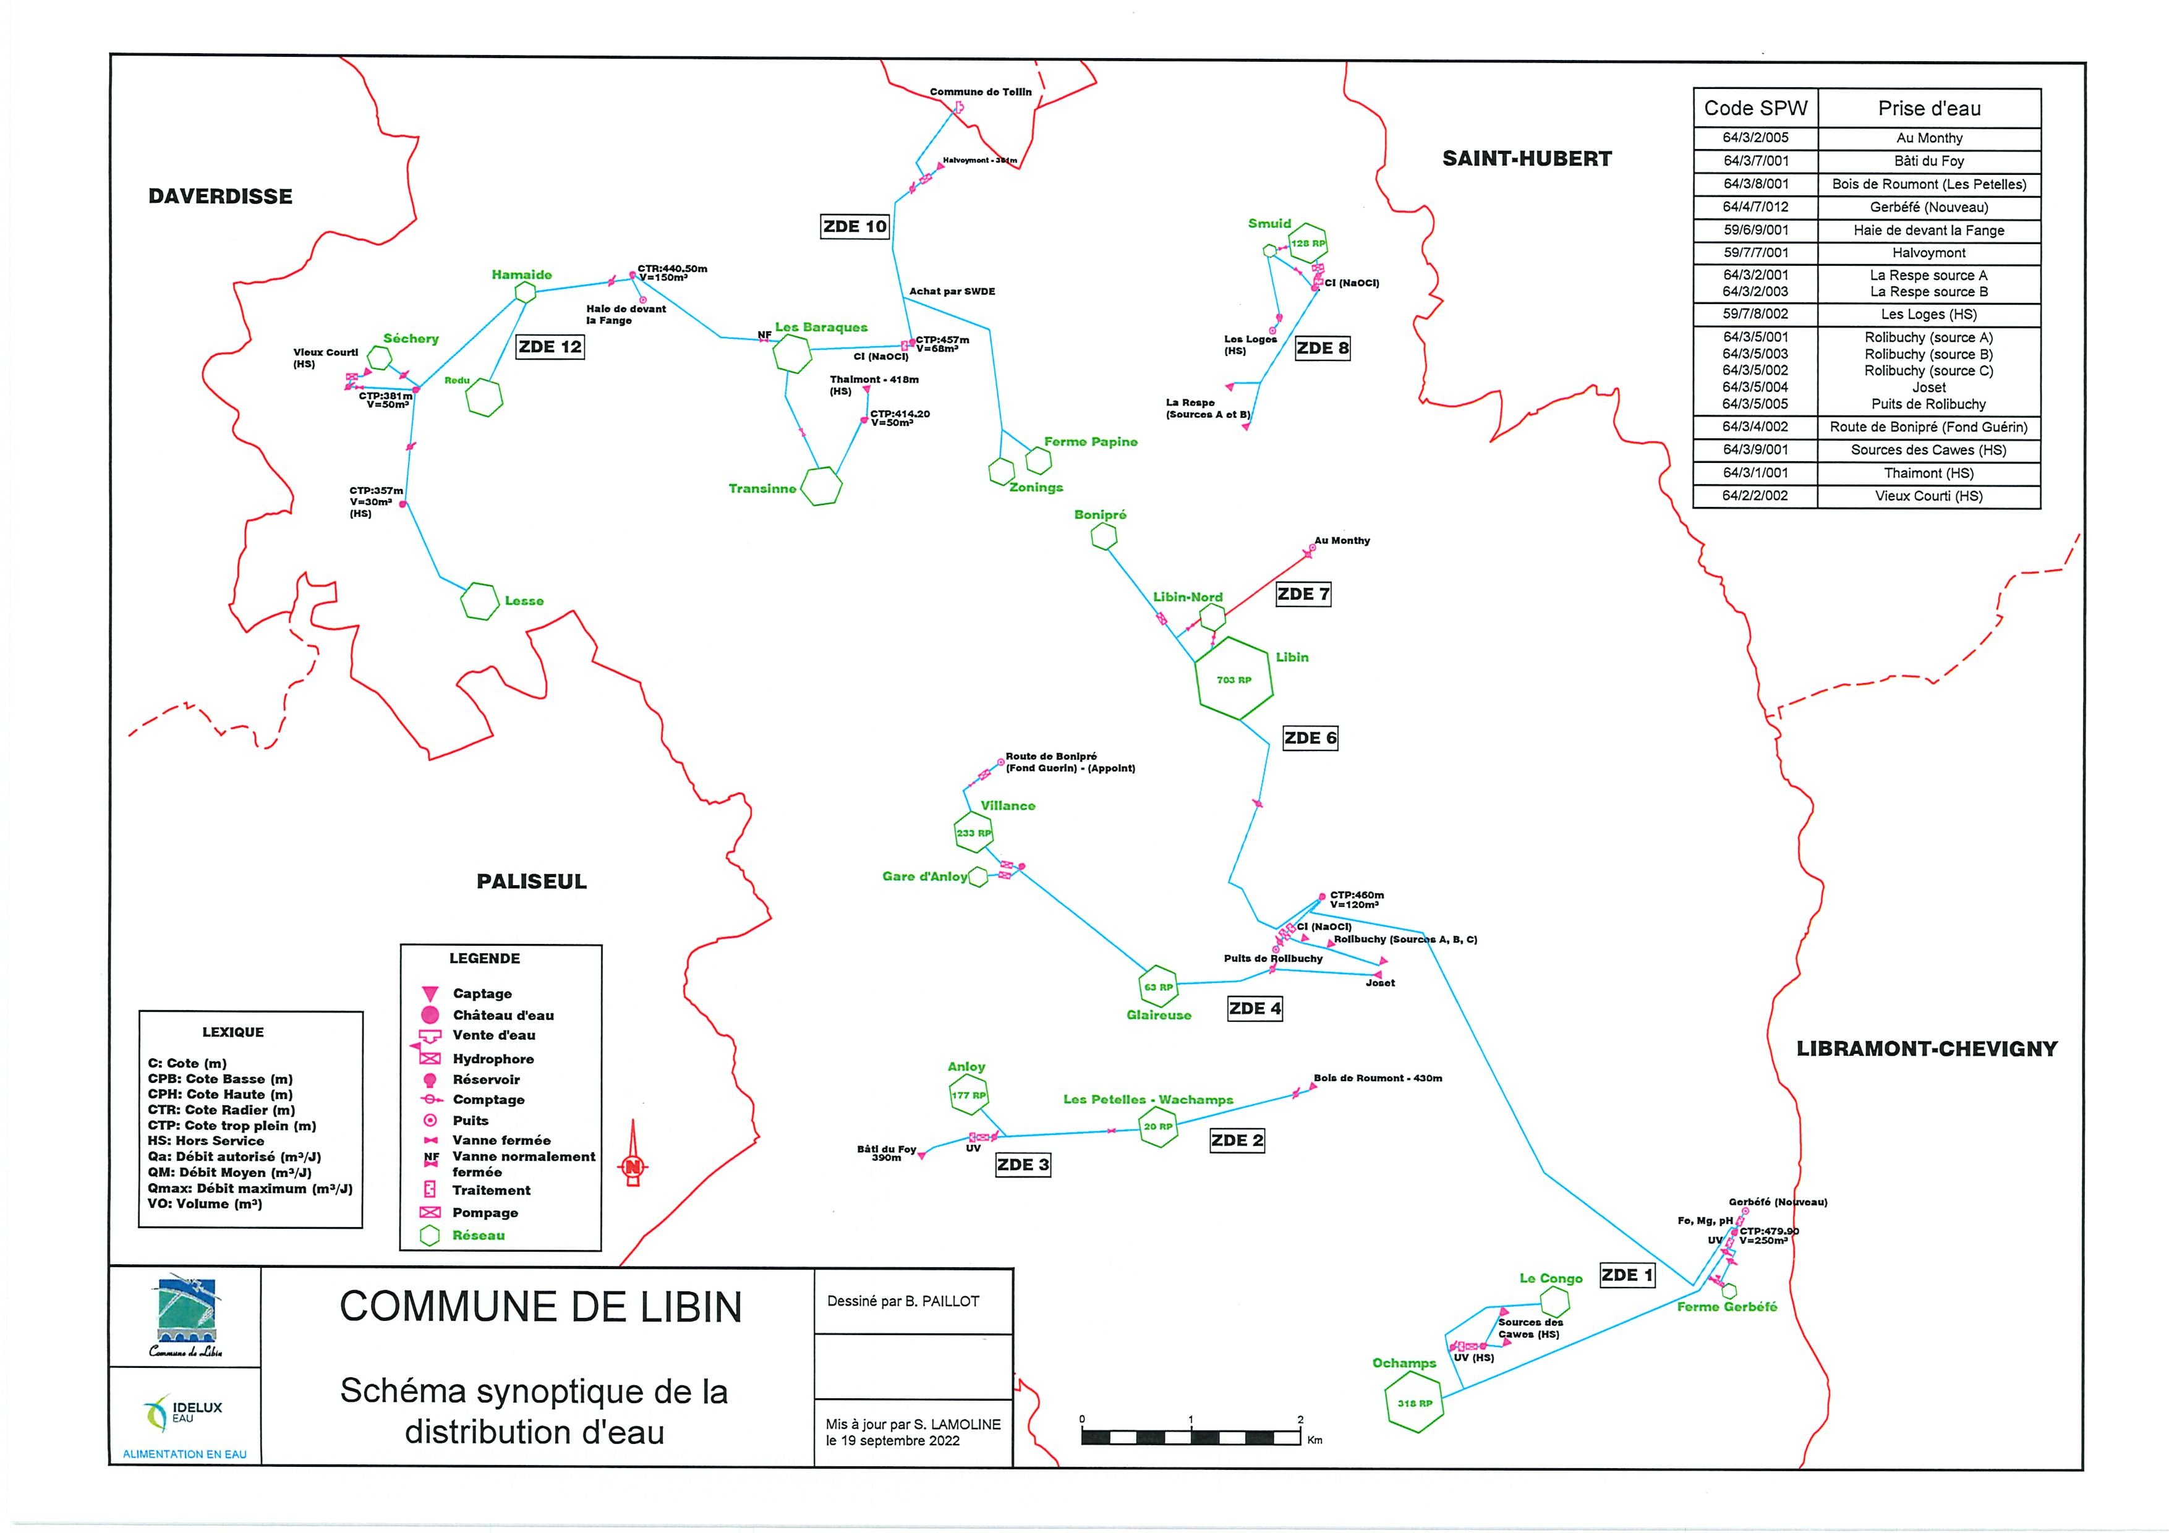

Slide 37
REDU - TRANSINNE
Le village de Redu est actuellement sécurisé via une adduction d’eau provenant du réservoir de Transinne.
En ce qui concerne le réseau de Transinne, Idelux Développement a récemment attiré notre attention concernant le développement annoncé de la zone Galaxia/Cerisier. Actuellement, la consommation en eau y varie de 15 à 25 m³/j.
Le contrat de fourniture en eau qui nous lie à la SWDE prévoit une mise à disposition d’un volume de 100 m³/j, ce qui, compte tenu des projets de développement qui s’annoncent, sera peut-être un jour nécessaire pour garantir la fourniture en eau de cette zone.
Une liaison de sécurisation Libin – Transinne pourrait être envisagée au départ de l’extrémité du zoning du Cerisier, ceci afin de réduire les longueurs, et donc les coûts.
SMUID
La sécurisation du village de Smuid pourrait se faire via une adduction d’eau venant de Libin ou de Transinne. Au vu de la faible taille du réservoir d’eau de Smuid (40 m³), le ravitaillement en cas de pénurie s’effectuerait assez rapidement.

Slide 38
Conclusion

Slide 39
Pour conclure, il est important de rappeler que toutes les pistes ont été explorées au fil des années (études géologiques et avis de sourciers).
Le Centre Ardenne a la particularité d’être un sol schisteux avec peu de possibilités de trouver des sources en profondeur.
A l’exception des deux sources en profondeur identifiées anciennement (Ochamps et Redu), toutes nos sources d’alimentation proviennent des eaux de surface, comme l’ont démontré les tentatives infructueuses de travaux de forage effectués par le passé (la dernière date de 2014 avec un forage de puits à Meterow).
Au vu des années de sécheresse qui risquent de se présenter à l’avenir, il est donc impératif de poursuivre les efforts de conscientisation envers la population afin de limiter au maximum les désagréments liés à une pénurie d’alimentation en eau.
Merci pour votre attention.

